Slide 1
Recunoașterea caracterelor in timp real
Tudose Adrian
Coordonator stiintific
Lect. Dr. Benchea Mihai Răzvan

Slide 2
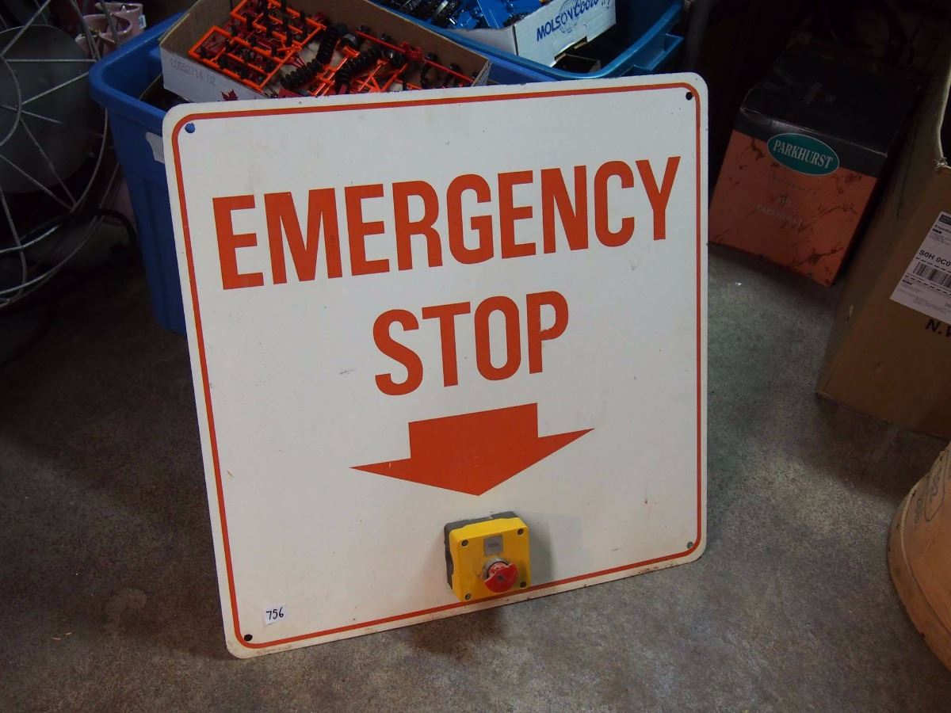
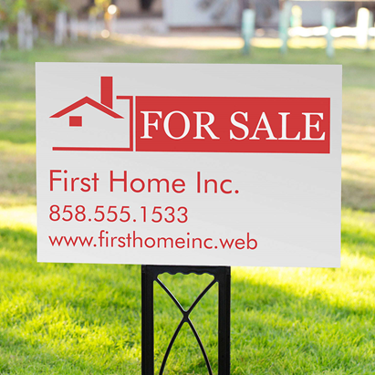
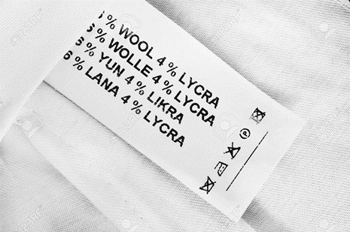
Problema
O multitudine de informatii in textele care ne inconjoara zilnic (etichete, postere, placute de avertivazre, etc.)
Dintre acestea unele nu ne sunt accesibile datorita limbii in care sunt scrise
Rescrierea unui text intr-un translator de text poate fi incomoda sau poate dura mult timp

Slide 3
Solutia propusa
O aplicatie Android care sa fie capabila de a traduce text cu usurinta in timp real prin:
Extragerea informatiei textuale din imagini
Traducerea textelor cu o necessitate cat mai mica pentru accesul la o retea

Slide 4
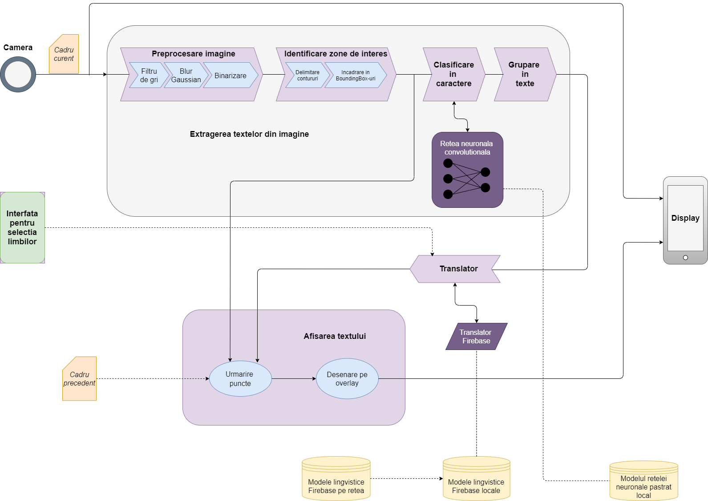

Slide 5
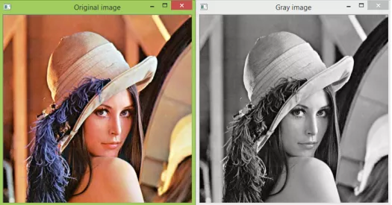
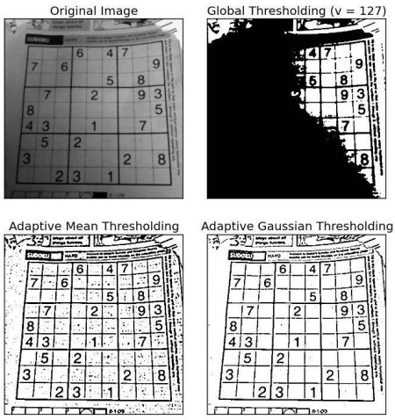
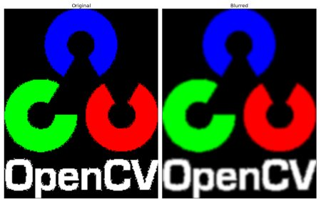
Preprocesarea imaginii
In trei etape:
Filtru de gri
Blur Gaussian
Binarizare

Slide 6
Obtinerea unor zone de interes
Identificarea contururilor elementelor din imagine
Selectarea acelor contururi care indeplinesc anumie criterii in functie de:
Suprafata ocupata
Raportul dintre inaltime si lungime
Incadrarea contururilor selectate in casete dreptunghiulare

Slide 7
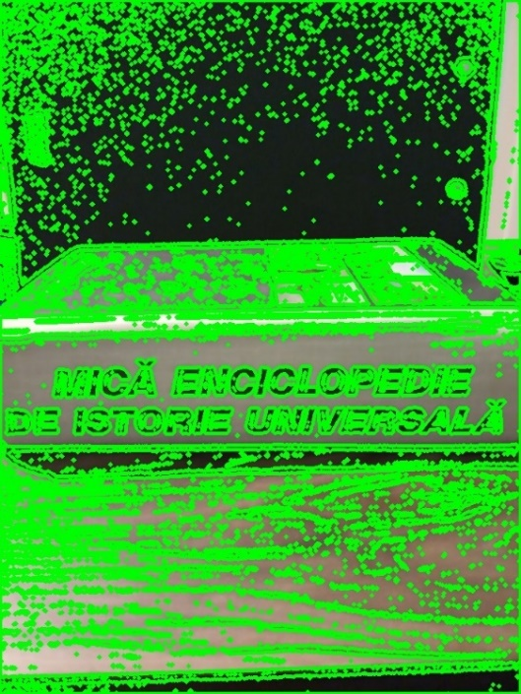
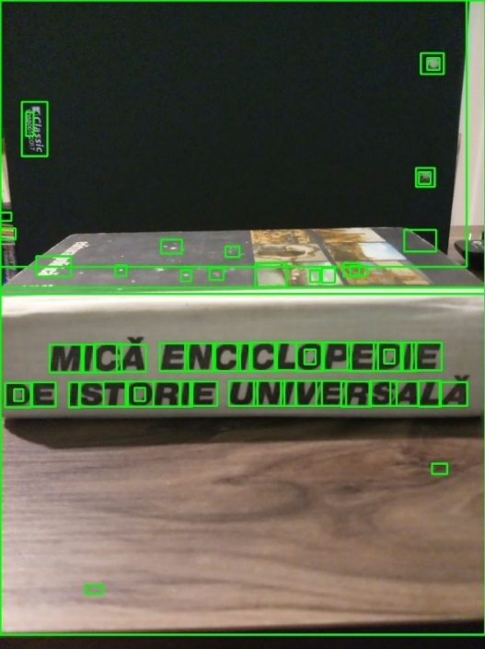

Slide 8
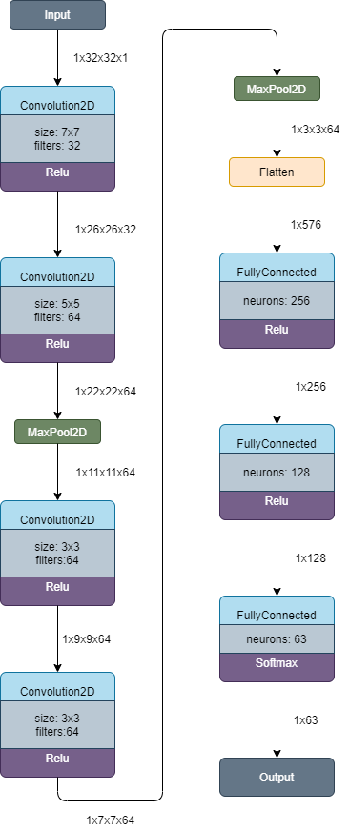
Reteaua neuronala
O retea neuronala convolutionala cu 10 niveluri
Primeste ca input o imagine de dimensiune 32x32
Returneaza procentul de apartenenta fiecare dintre cele 63 de clase

Slide 9
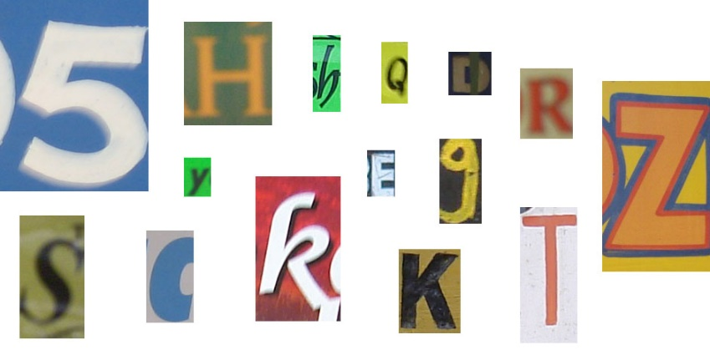
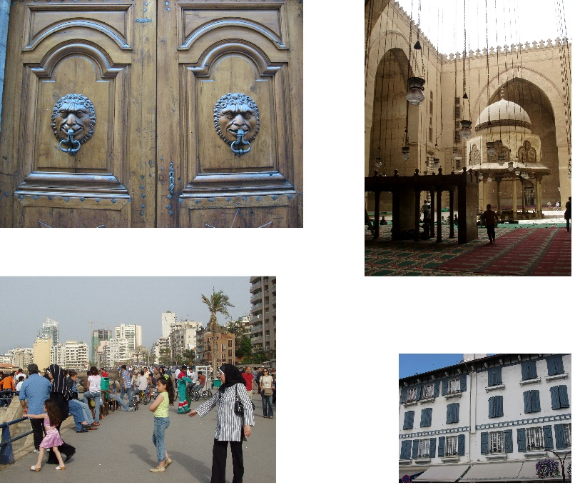
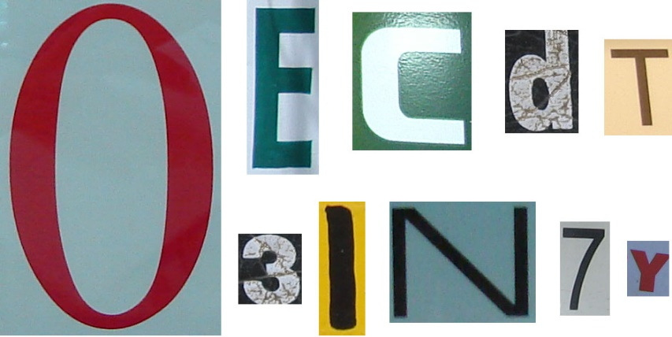
Seturi de date
INRIA Holidays – imagini cu scene naturale fara caractere
Chars74k – imagini clare cu caractere
Chars74k – imagini neclare cu caractere

Slide 10
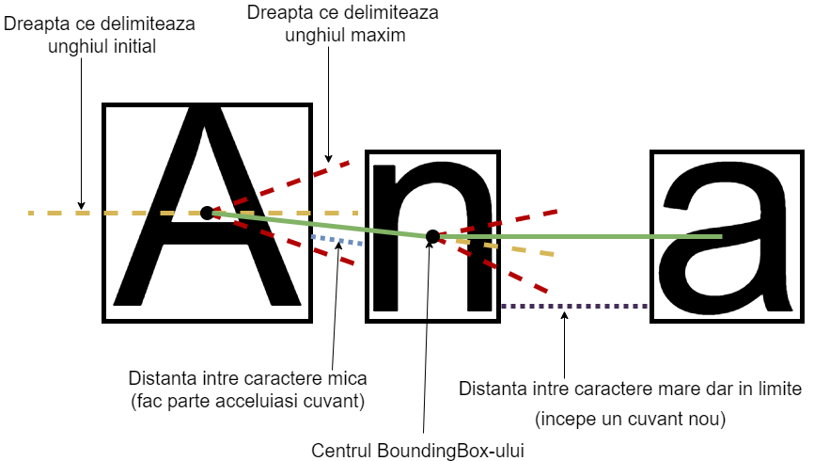
Gruparea caracterelor
Gruparea dupa distante si unghiul format de centrele casetelor

Slide 11
Traducerea textelor
Utilizand biblioteca Firebase ML Kit
Traducerea se relizeaza local
Modele necesare pentru traducere sunt descarcate doar o singura data permitand reutilizarea lor

Slide 12
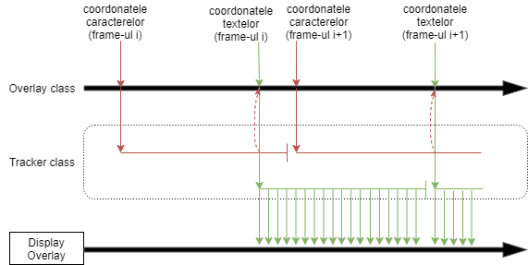
Urmarirea si afisarea textelor

Slide 13
Afisarea textelor
https://youtu.be/MoU8JNJOqbY

Slide 14
Întrebări?

Slide 15
Vă mulțumesc pentru atenție!

